Slide 1



OLAYLAR GERÇEK BIR HIKAYEDEN ALINMIŞTIR
DATA
TUTARLILIGINI MICROSERVISLERILE SAGLAMA
www.borakasmer.com
@coderbora

Slide 2




Ben Kimim
BORA KASMER
25 YILDIR KOD YAZIYOR.
VBT’DE YAZILIM MİMARI POZİSYONUNDA ÇALIŞIYOR.
MICROSOFT MVP
(DEVELOPER TECHNOLOGIES)
2 KIZ BABASI, OYUNCU, MOTORCU.
SIMPLY DEVELOPER
github.com/borakasmer

Slide 3
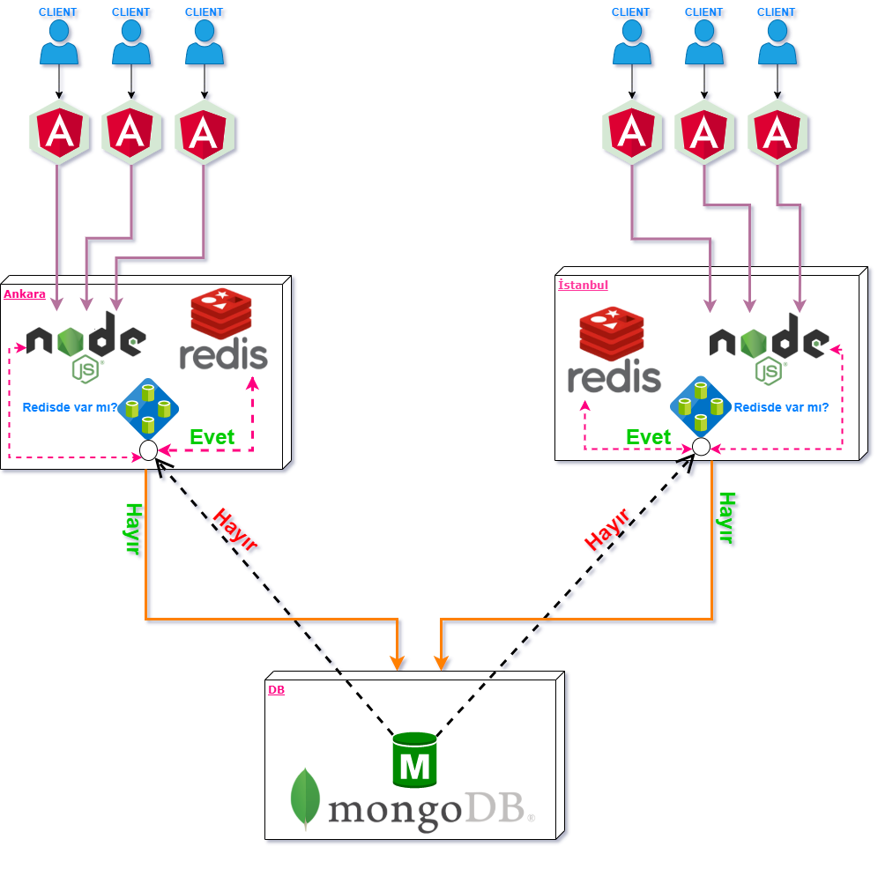
40
SENARYO
30
İki farklı şehirde, iki sunucu ve tek "database" ile veriyi güncel tutmak.
20
10
0
Item 1
Item 2
Item 3
Item 4
Item 5

Slide 4




E
MONGO
EXPRESS
ANGULAR
NODE JS

Slide 5
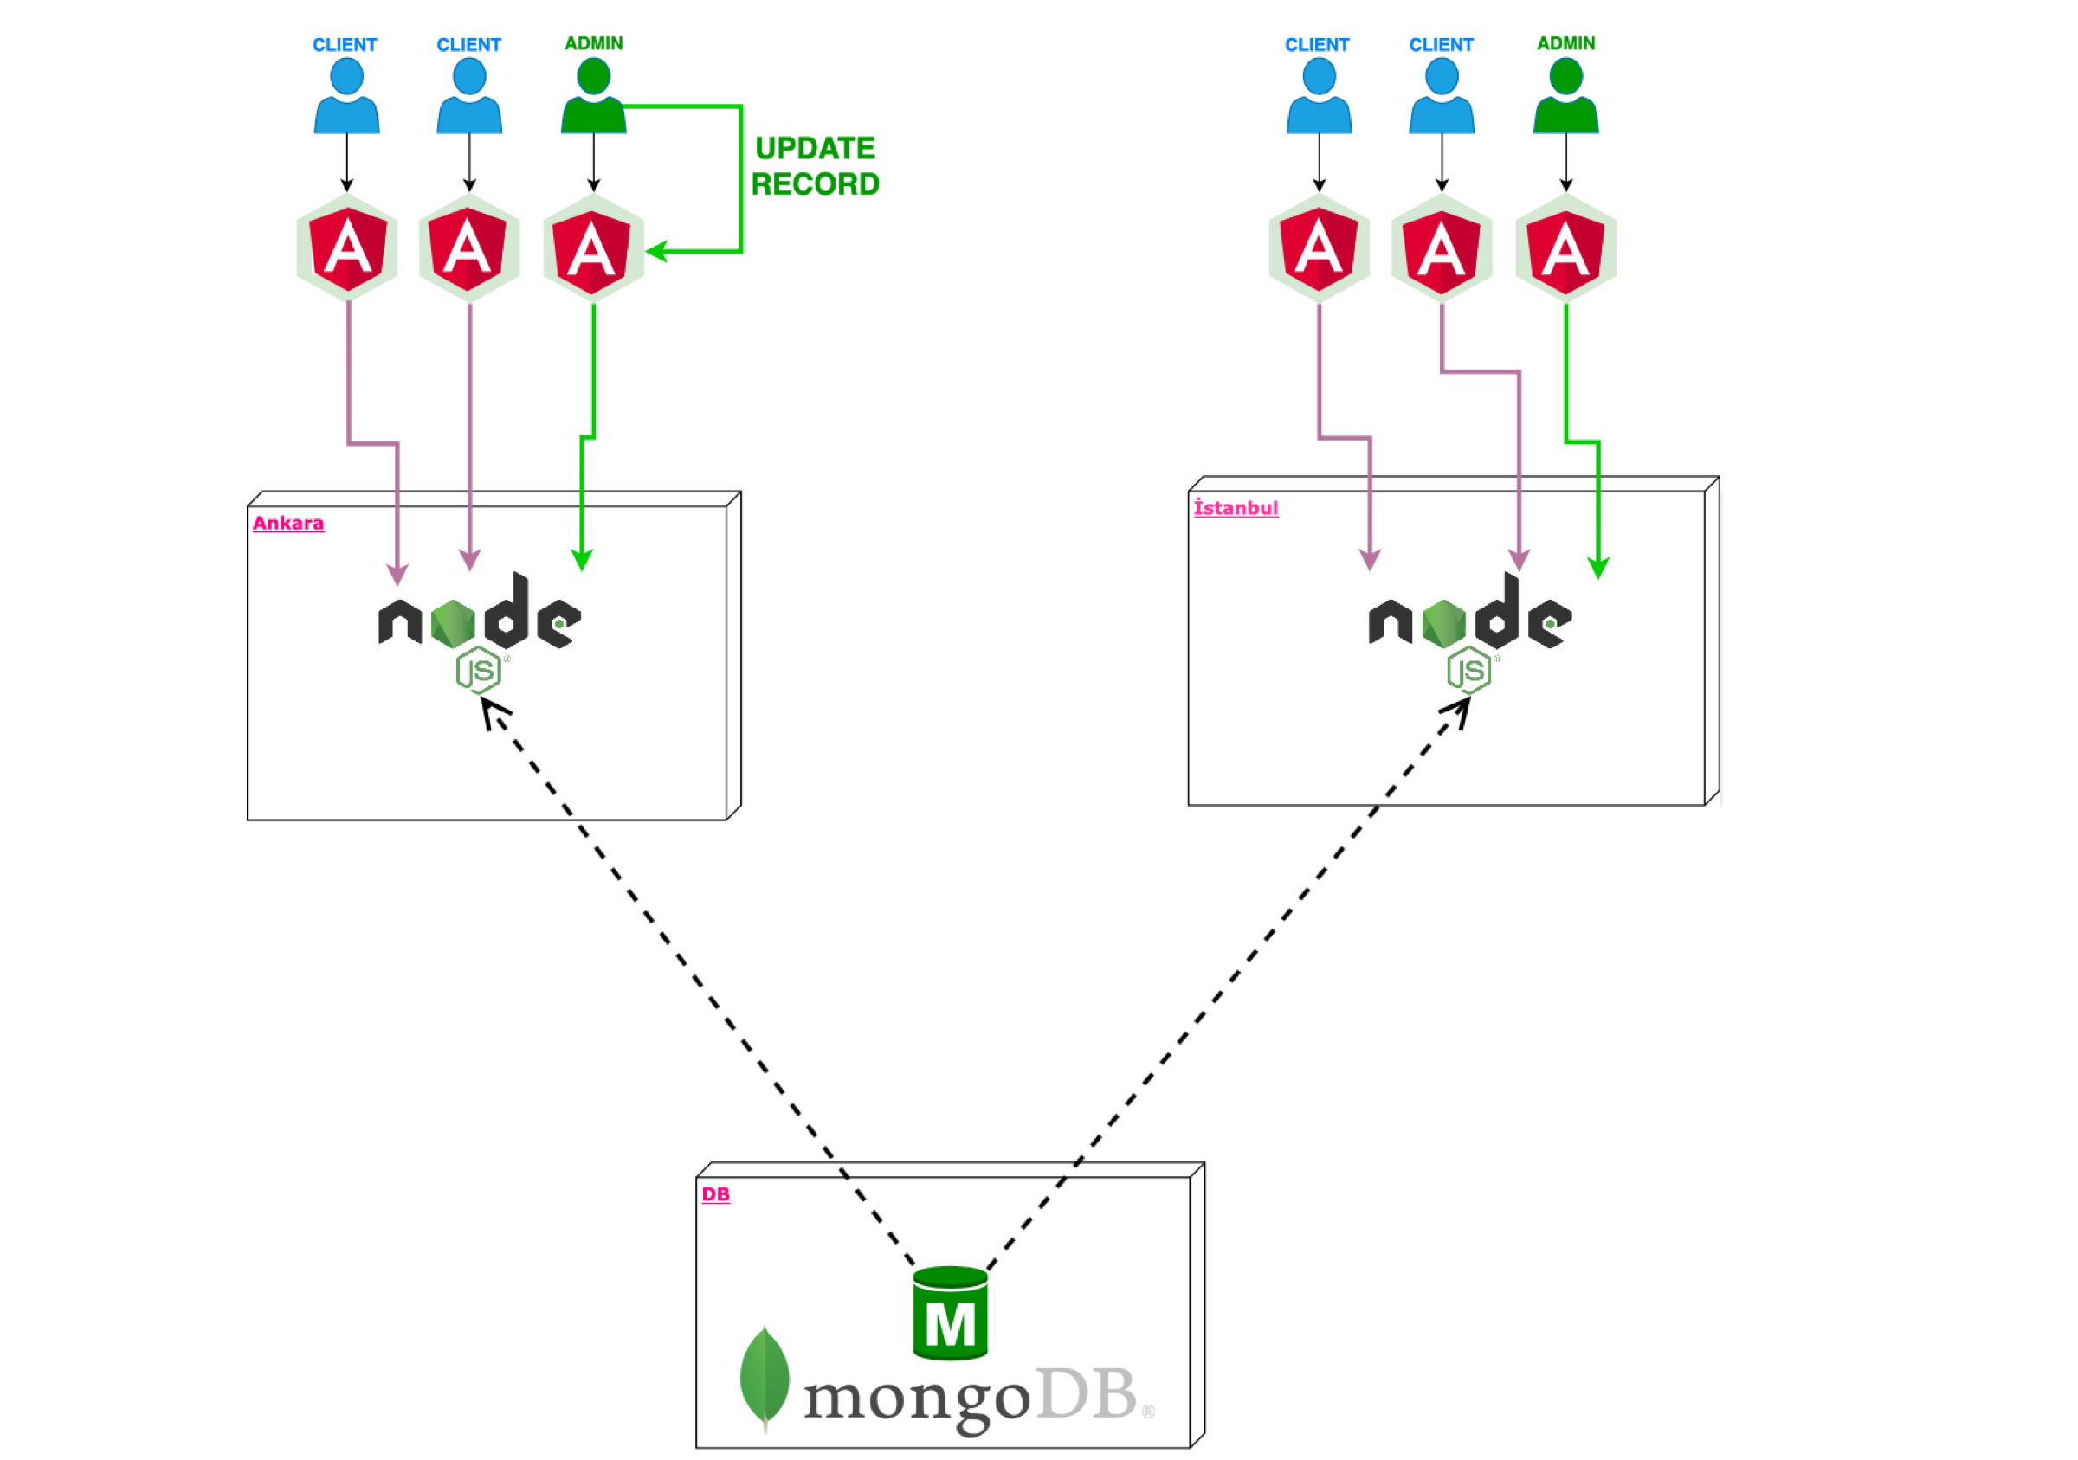
SORUN
DB İle DoğrudanÇalışan Bir Yapı

Slide 6
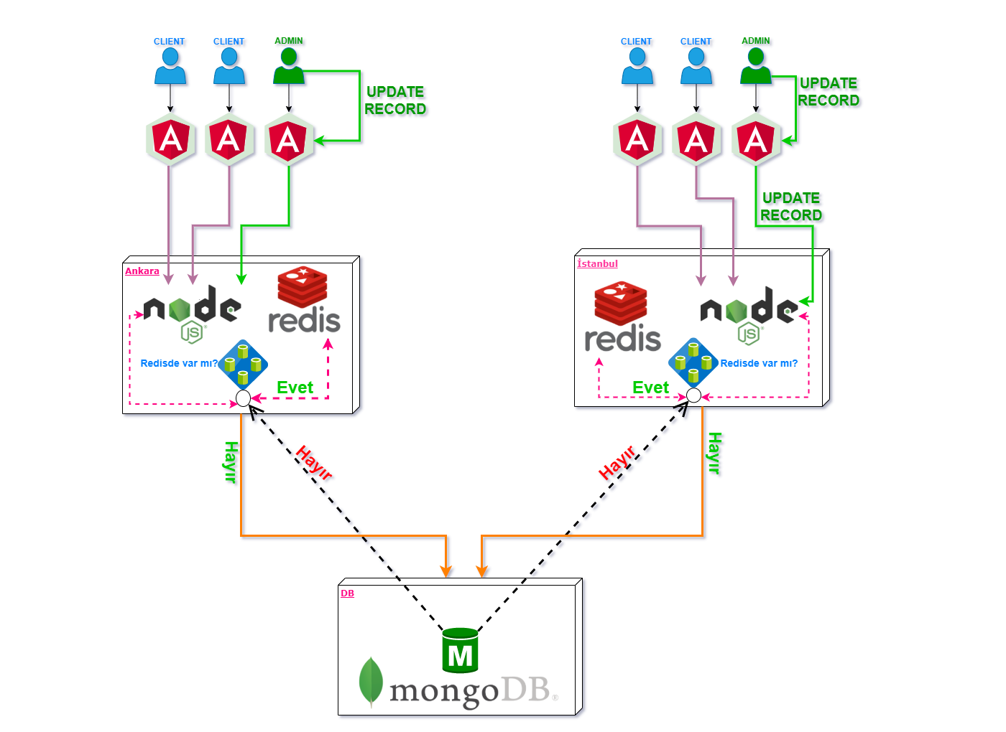

SORUN
Ya biri veriyi değiştirir ise?

Slide 7
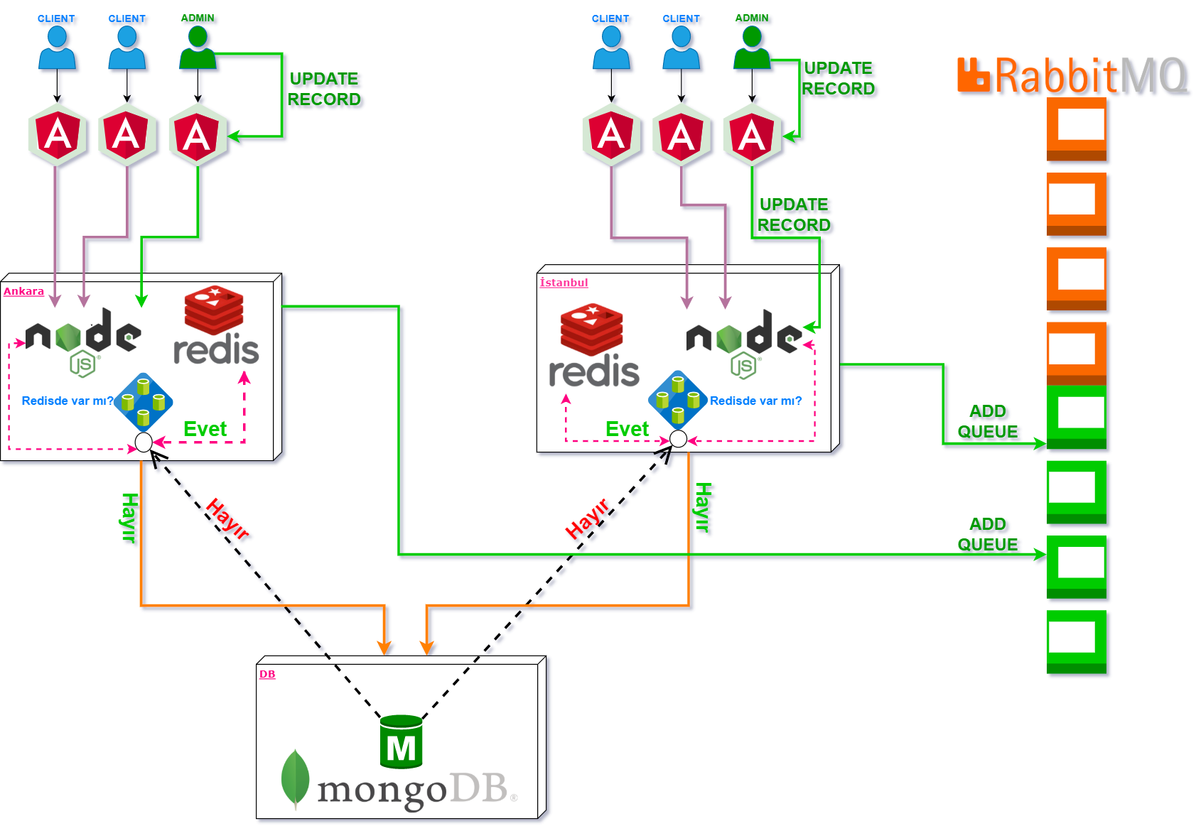

ADIM: 1
Haydi Değişen datayi kuyruğa atalım

Slide 8
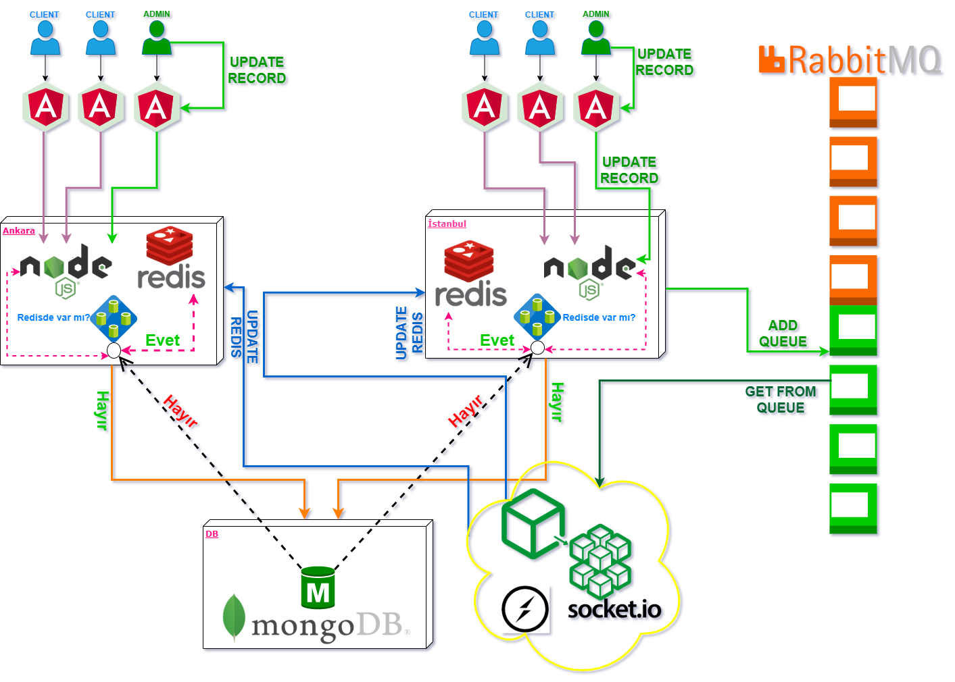

ADIM: 2
MİCROSERVİS İLE VERİYİ KUYRUKTAN ALIP REDİS'LERİ
YENİLEYELİM

Slide 9
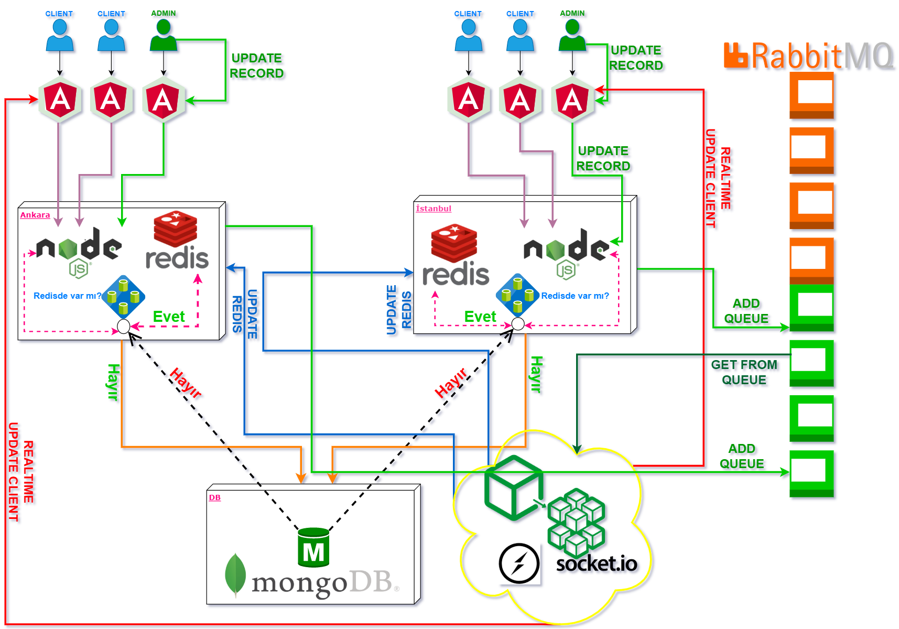
Early Start
SON ADIM
SOCKET IO İLE BAĞLI CLIENT'LAR, GÜNCEL VERİ İLE YENİLENİR

Slide 10



Kullanılan Diger Teknolojiler
RABBITMQ
REDIS
SOCKET IO
Tüm güncellenen data, bir kuyruağa alınır.
İlk sefer DB'den çekilen data, diğer seferler memory'den alınır.
Açık Browser'lardaki datanın, real time güncellenmesi sağlanır.

Slide 11
Uzaktan Erisim
MONGODB
/usr/local/etc/mongod.conf'dan
bindIp: 127.0.0.1 ==> bindIp: 0.0.0.0 değiştirilir.
Install:
brew install mongodb-community
alias mongos='brew services start mongodb-community'
mongoimport --db devnotnews --collection news --jsonArray news.js
KODDAN IP UÇLARI
RABBITMQ
/usr/local/etc/rabbitmq-env.conf'dan
NODE_IP_ADDRESS=127.0.0.1 satırı kaldırılır. “test” user’i ekle.
REDIS
redis-cli ==> set protected-mode no (Windows)
CONFIG SET protected-mode no (Mac)

